Slide 1
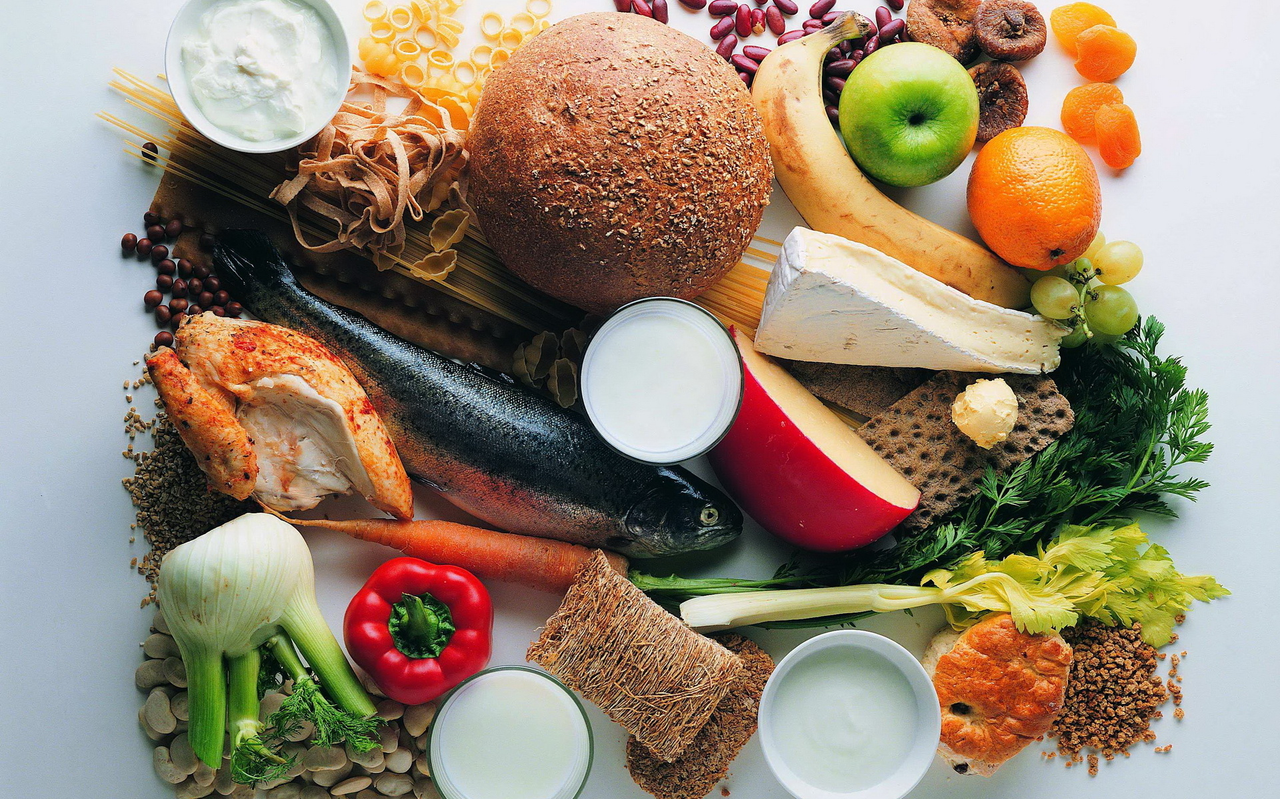
Здоровый рацион питания у народов мира

Slide 2
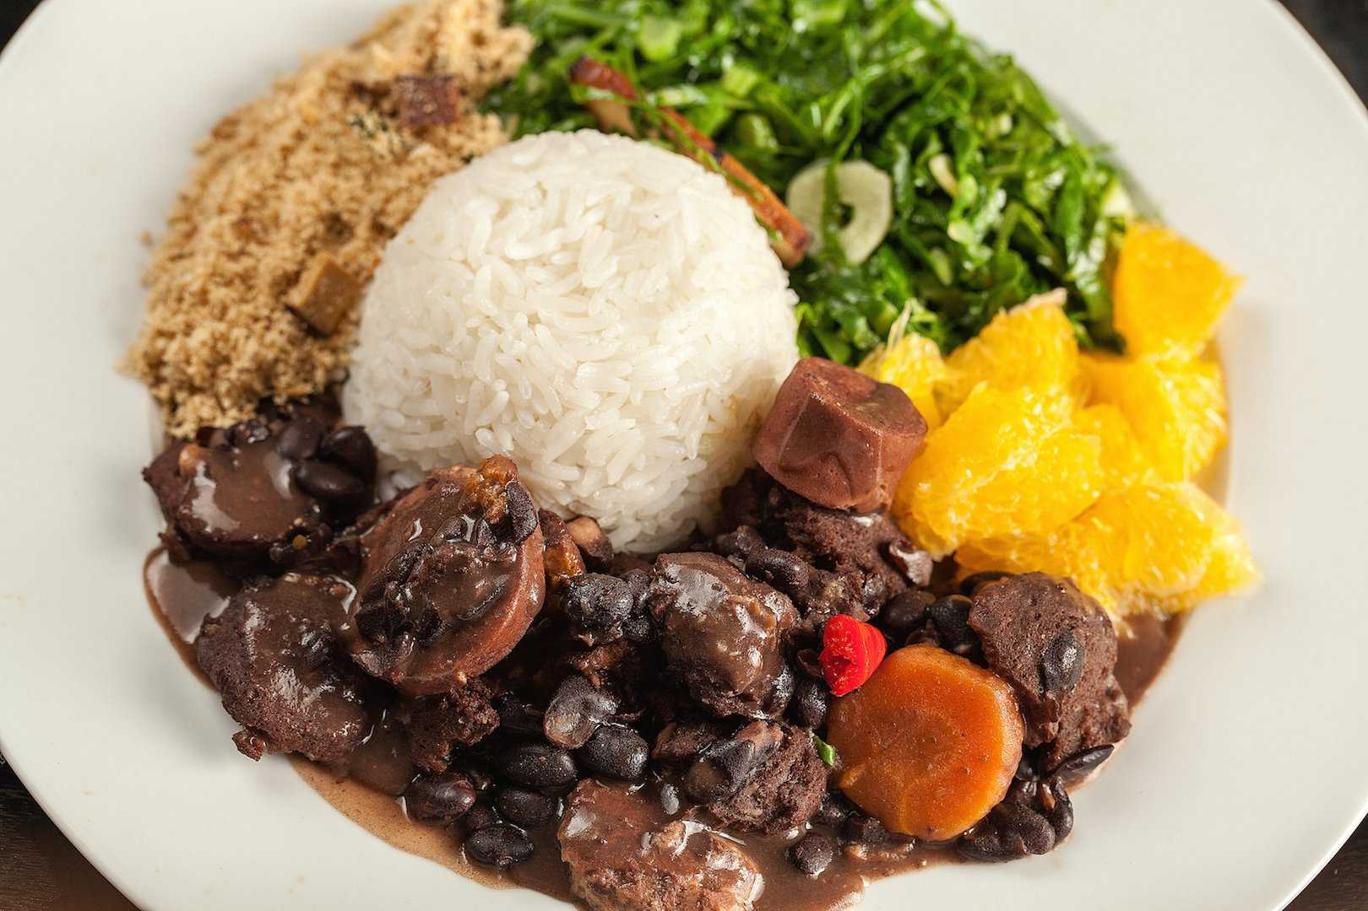
Бразильцы предпочитают свои традиционные продукты и любят есть в компании других людей
В бразильских блюдах присутствуют такие продукты, как фасоль, кукуруза, рис, много свежих фруктов (манго, папайя), овощей (морковь, сельдерей), а также говядина, свинина и рыба. Бразильцы стараются употреблять поменьше масел и приправ, предпочитая готовить продукты как можно натуральнее.

Slide 3
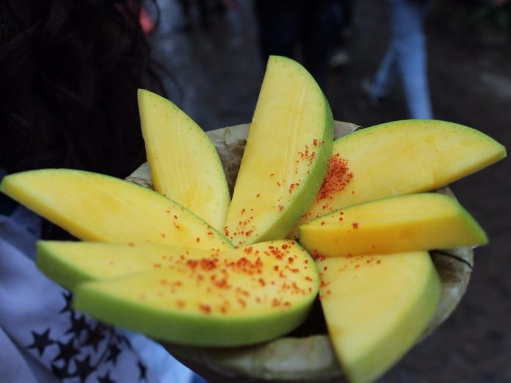
Южноафриканцы едят немного мяса и предпочитают обезжиренные продукты с высоким содержанием клетчатки
Южноафриканский рацион питания, с точки зрения диетологов, весьма эффективен. Они потребляют меньше обработанных продуктов, меньше мяса, меньше жиров и больше клетчатки. Типичное местное меню включает кукурузные оладьи, лосось, ломтики манго, горох и черный чай.

Slide 4
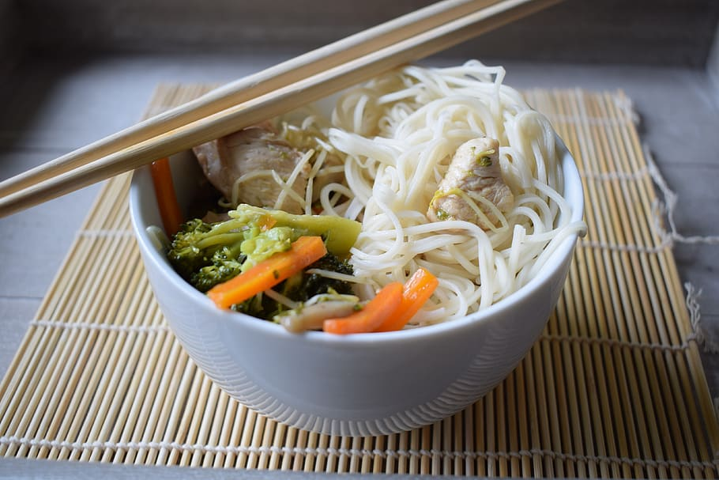
Китайцы едят много овощей и не считают калории
Они выбирают рыбу, свежие овощи и бульоны. Центральные продукты китайского рациона – зеленый чай и рис. Помимо самой пищи, еда палочками и малые порции помогают китайцам есть медленно и контролировать потребление пищи. Говорят, что у них в языке даже нет слова, обозначающего понятие «калория».

Slide 5
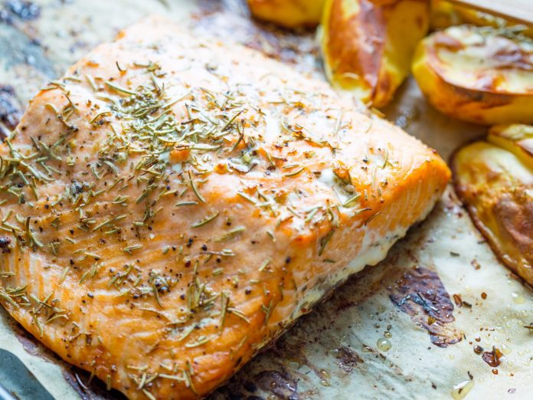
Греки налегают на рыбу и здоровые жиры
Лосось и другие виды рыб популярны у греков, как поклонников средиземноморской диеты. В их рацион входят здоровые жиры, содержащиеся в рыбе и оливковом масле, а также овощи, хлеб или макароны из цельного зерна и свежие фрукты. Диетологи считают, что это идеальный выбор для профилактики сердечно-сосудистых заболеваний.

Slide 6
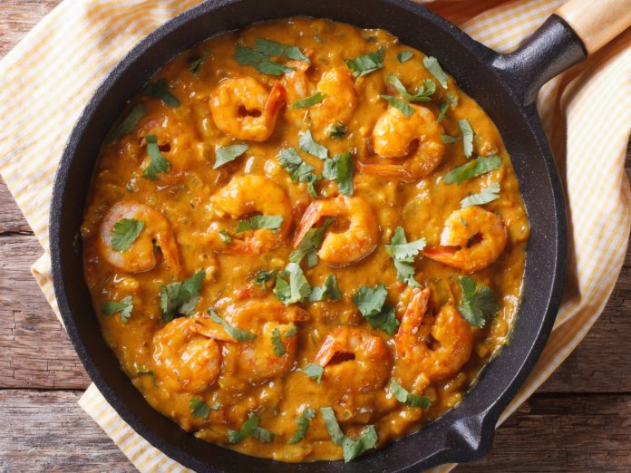
Индийцы любят специи, чтобы подчеркнуть аромат овощей
В индийской кухне масса специй (тмин, шафран, имбирь, куркума), которые придают блюдам цвет и аромат. Куркума и имбирь, например, также помогают бороться с болезнью Альцгеймера. Среднестатистическое индийское меню состоит из крахмалистых продуктов (рис басмати, хлебные лепешки), мяса или рыбы, овощей и соуса чатни, а также йогурта и чечевицы.

Slide 7
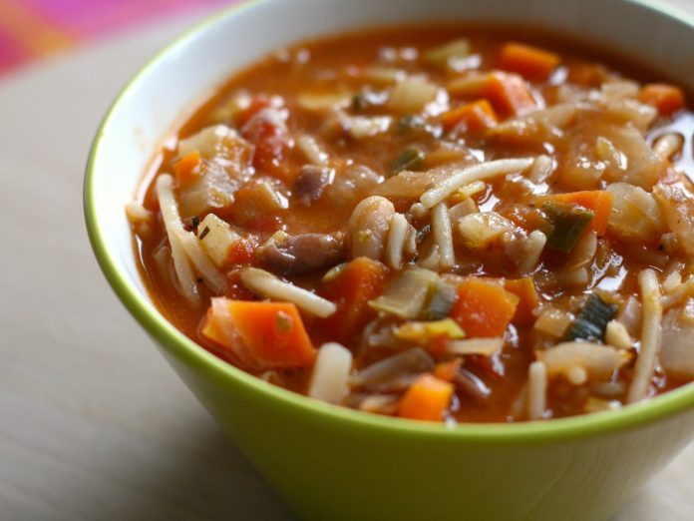
Итальянцы едят не только макароны и всегда используют высококачественные ингредиенты
Макаронные изделия являются важной частью их рациона, но не единственной и не основной. Итальянцы обычно выбирают небольшую порцию макарон в сочетании с другими блюдами (рыба, мясо или овощи). Они используют высококачественные местные ингредиенты и любят питаться коллективно – всей семьей за большим столом. Итальянцы едят больше овощей и меньше жареных продуктов: например, суп минестроне – полезное итальянское блюдо из бобов, томатов и смеси овощей и специй.

Slide 8
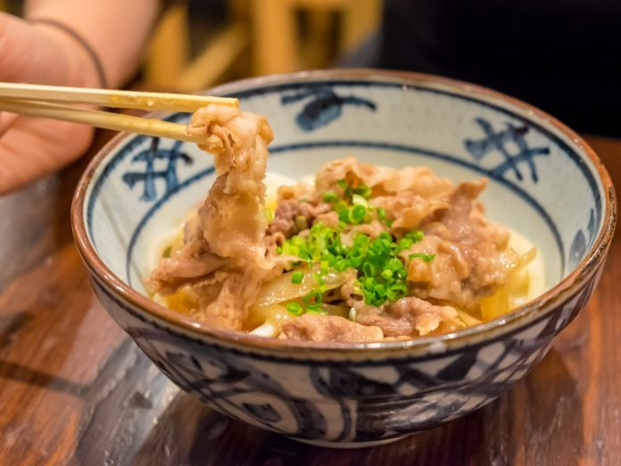
Японцы едят крохотными порциями и предпочитают суп на завтрак
Маленькие порции рыбы, овощей, фруктов, тофу и риса – это и есть японский рацион питания. Может быть поэтому у японцев очень высокая продолжительность жизни и самый низкий уровень ожирения в мире. Из овощей они выбирают корнеплоды, побеги бамбука, нори и лук, а супы являются обычным блюдом для завтрака.

